Slide 1
Soubory v C#
David Horák

Slide 2
Úvod a System.IO
V jazyce C# a prostředí .NET nabízí řadu objektů pro práci jak se soubory tak i adresáři
Tyto objetky jsou seskupeny do jmenného prostoru System.IO
Do objektů jsou zahrnuty třídy, ale i výjimky, události atd.
Ze tříd máme k dispozici mmj. File, StreamReader, StreamWriter a FileStream
!!! Pro užití těchto objektů je třeba přidat do zdroj. kódu using System.IO

Slide 3
Třída File
Poskytuje metody pro základní manipulaci se soubory
To zahrnuje vytváření, kontrolu existence, mazání, přesun, kopírování i čtení a úprava atributů a práci s daty
Třída je statická

Slide 4
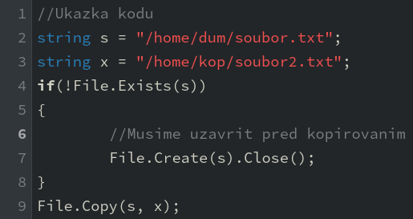
Příklady metod
File.Create(string)
Pokud již soubor existuje tak ho přepíše
File.Exists(string)
File.Copy(string, string)
První argument je zdroj a následně cíl
GetLastAccessTime(string)
Všechny stringy jsou cestami

Slide 5
StreamWriter
Umožňuje zápis textu do souboru
Utváří objekt
Výchozí chování při existenci souboru je jeho přepsání, pokud neexistuje utvoří jej
Konstruktor: StreamWriter(string)
Jedno z možných přetížení StreamWriter(string, bool)
String je opět cestou, bool určuje zda bude soubor přepsán, či k němu budeme připisovat
Při vytvoření objektu nelze soubor číst, nebo do něj zapisovat mimo konkrétní objekt

Slide 6
StreamWriter
Pro zápis využíváme metod
Write(string) – zapíše řetězec
WriteLine(string) – zapíše řetězec a odřádkuje
Při zápisu se nejdříve plní vnitřní buffer StreamWriteru
Další metody
Close() – uzavře stream a uvolní soubor pro jiné instance a procesy
Flush() – vyprázdní buffer a zapíše na
U malých dat není třeba, flush nastane automaticky s uzavřením streamu
Lze zastoupit nastavením vlastnosti AutoFlush na true
!!! Je třeba vždy uzavřít stream po dokončení zápisu

Slide 7
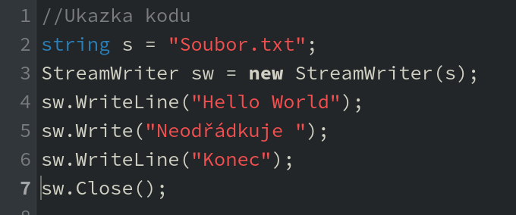
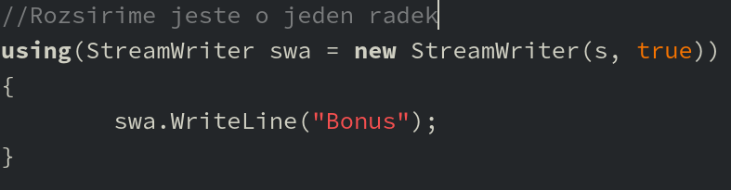
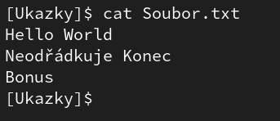
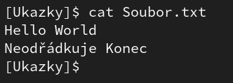
Ukázka StreamWriteru

Slide 8
StreamReader
Umožňuje číst text ze souboru
Utváří objekt
Při neexistenci souboru vyvolá výjimku
Konstruktor : StreamReader(string)
String je cestou
Má přetížení
Při vytvoření objektu soubor lze číst mimo instanci a proces, ale nelze do něj zapisovat

Slide 9
StreamReader
Pro čtení využíváme
Read() – přečte jeden znak
ReadLine() – přečte celý řádek
Další metody
Peek() – vrátí znak jako Read(), ale nepřičte k ukazateli
Close() – Uzavře stream a uvolní soubor pro jiné instance a procesy
Vlastností EndOfStream zjišťujeme, zda jsme přečetli všechno
!!! Je potřeba vždy uzavřít stream po dokončení čtení

Slide 10
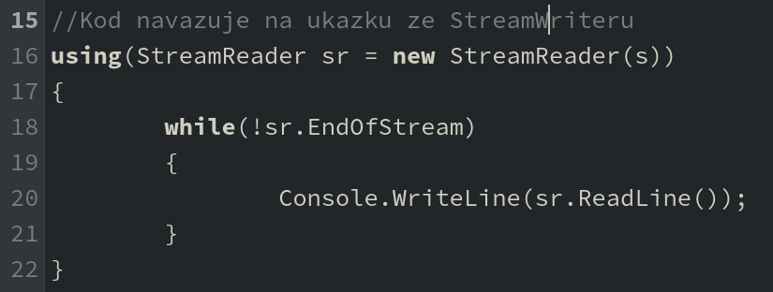
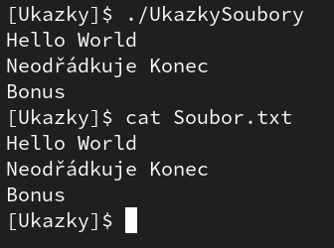
Ukázka StreamReaderu

Slide 11
FileStream
Umožňuje čtení i zápis do souboru ve formě bytů
Utváří objekt
Konstruktor: FileStream(string, FileMode, FileAccess, FileShare)
Opět má i přetížení, povinné jsou však jenom první dva argumenty
String je cesta, o zbytku později
Při vytvoření objektu je výchozí chování uzamknout buď úplně (Zápis) nebo pouze pro čtení (Čtení). FileShare však toto dokáže změnit

Slide 12
FileStream
Argumenty konstrkutoru
FileMode – specifikuje režim souboru
Hlavními hodnotami jsou Open, Create, OpenOrCreate
Pokud specifikujeme pouze FileMode tak se hodnoty zbytku nastaví implicitně vyjma případu OpenOrCreate, zde musíme nastavit FileAccess explicitně vždy
Pokud soubor již existuje Create jej přepíše
FileAccess – specifikuje přístup k souboru
Hodnotami jsou Read, Write, ReadWrite
Pokud vynecháme tak při režimu Open je implictiní nastavení Read a při Create Write
Při režimu Create nelze použít Read
FileShare – specifikuje přístup k souboru pro ostatní instance a procesy
Hodnotami jsou None, Read, Write, ReadWrite, Delete
Implicitně podle přístupu instance Read-Read, Write/ReadWrite-None

Slide 13
Filestream
Hlavní metoda pro zápis
Write(byte[], int, int)
Pole jsou byty k zapsání, první int offset v poli, druhý int velikost bufferu
Hlavní metoda pro čtení
Read(byte[], int, int)
Pole se tentokrát plní byty, zbytek argumentů je stejný jako u zápisu
Další metody
Seek(long, SeekOrigin) – nastaví pozici pro čtení/zápis
Long je offset od SO, SeekOrigin nabývá hodnot Begin, Current, End
Close() – uzavře stream a uvolní soubor
Flush() – zapíše data z vnitřního bufferu na disk

Slide 14
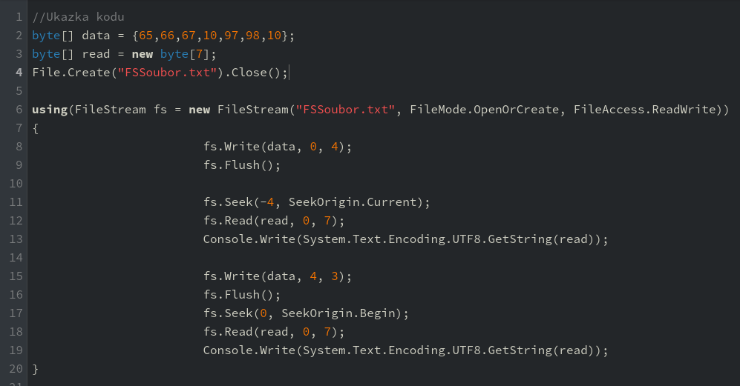
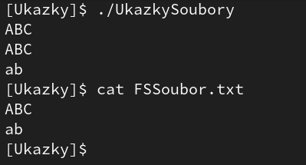
Ukázka FileStreamu

Slide 15
Závěr
Jmenný prostor System.IO nám umožňuje, jednoduchou ale dostatečně podrobnou práci se soubory
File nám umožňuje základní operace se soubory
StreamWriter/Reader se hodí na textové soubory a mají nízkou režii, avšak jsou více omezené a nehodí se na jiné typy souborů
FileStream je více robustní, ale v případě textových souborů může být výrazně náročnější na režii

Slide 16
Děkuji za pozornost

